Slide 1
Реконструкция школьного пространства
Проект 8 класса МБОУ Журавлихинская СОШ
Выполнили: Дарья Ноздрюхина
Людмила Волкова

Slide 2
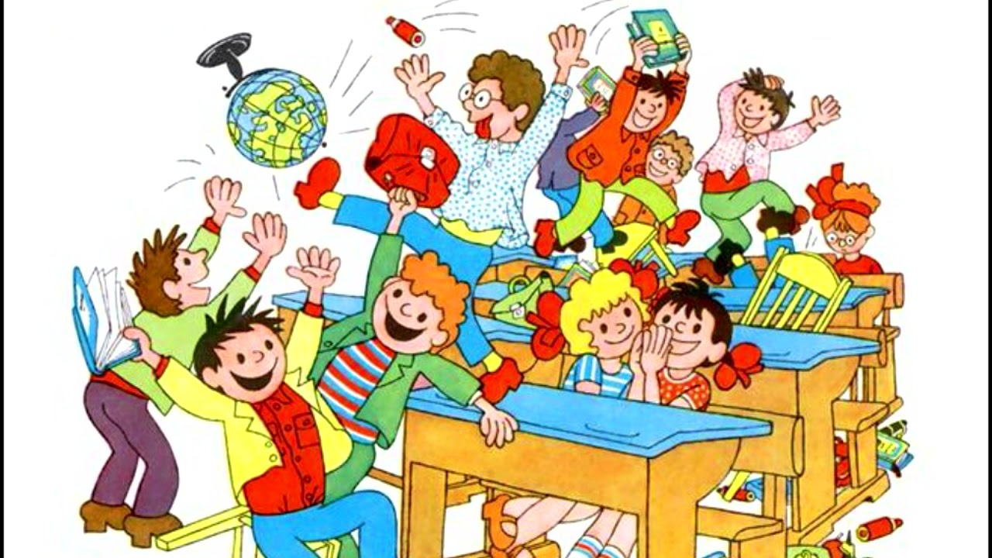
Проблема
Проблема данного проекта заключается в том, что помимо уроков, ребята на переменах не могут найти себе место где отдохнуть от насыщенного урока, так же большинство учеников в школе задерживаются по разным причинам, а именно готовятся к различным конкурсам и участвуют в различных мероприятиях.
При этом они делают то же, что и дома: играют в телефон, гуляют, занимаются творчеством. Но почти половина учащихся не чувствуют себя в школе комфортно, в том числе в помещениях, где они чаще всего проводят время: в классных кабинетах, коридоре, столовой.

Slide 3
АКТУАЛЬНОСТЬ
Данная проблема очень актуальна поскольку школьники мечтают отдохнуть на перемене в неформальной обстановке, где стены и мебель — яркие (белых, серых, зеленых, оранжевых цветов, например). В интерьер учебного заведения можно было бы добавить естественных материалов (дерево, плитка, металл). Мебель должна быть модульной, а освещение — естественным

Slide 4
Цель и задачи нашей работы
Цель нашей работы: доказать, что создание комфортных, современных условий с креативным дизайном и мебелью, благоприятно влияет на учеников и повышает уровень образования.
Задачами нашего проекта является следующие пункты:
Подобрать интерьер для школьных коридоров
Спроектировать коридор 2 этажа.

Slide 5
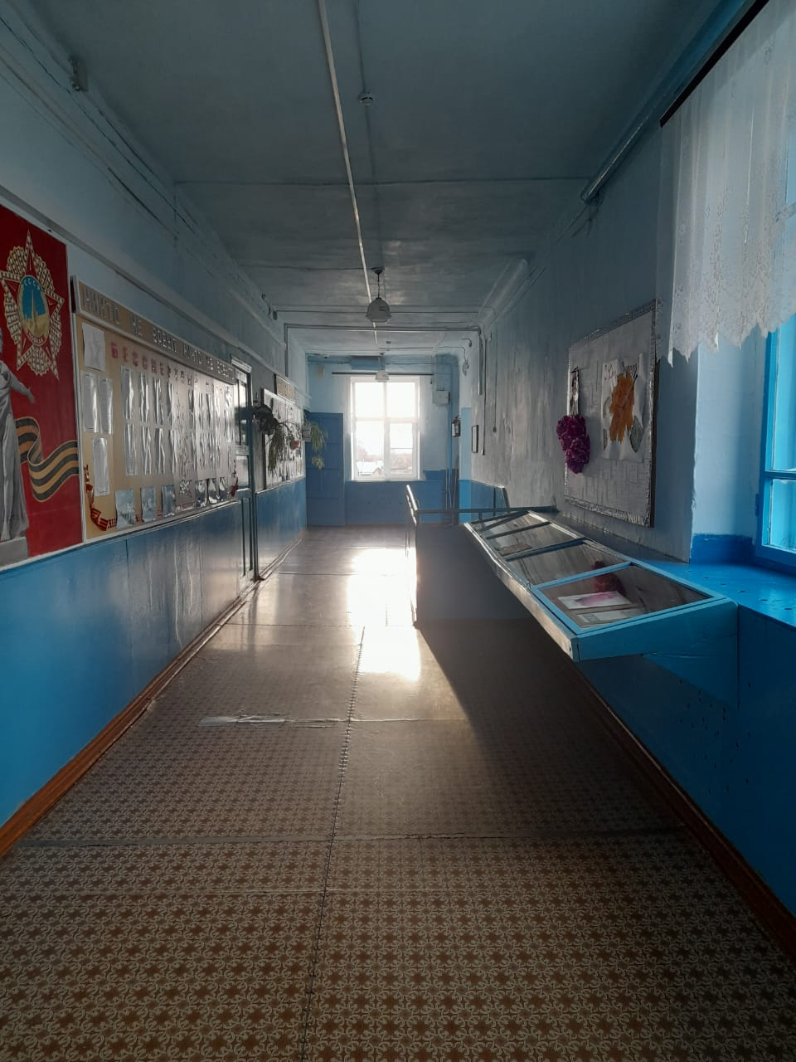
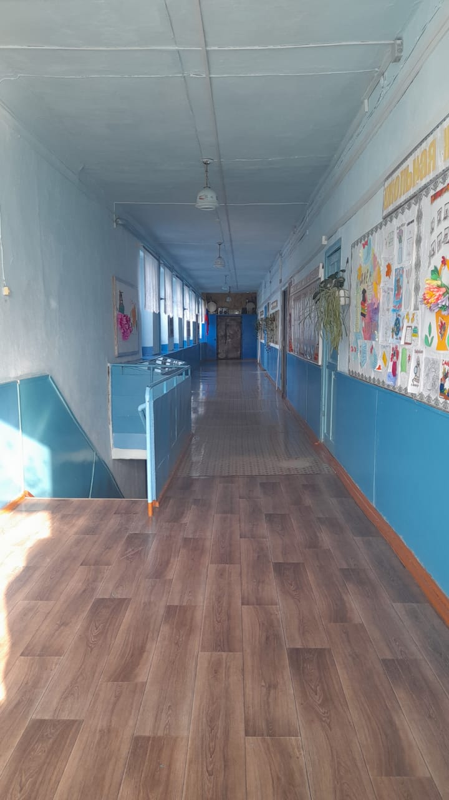
Объект исследования
Объект исследования: коридоры МБОУ Журавлихинской СОШ

Slide 6
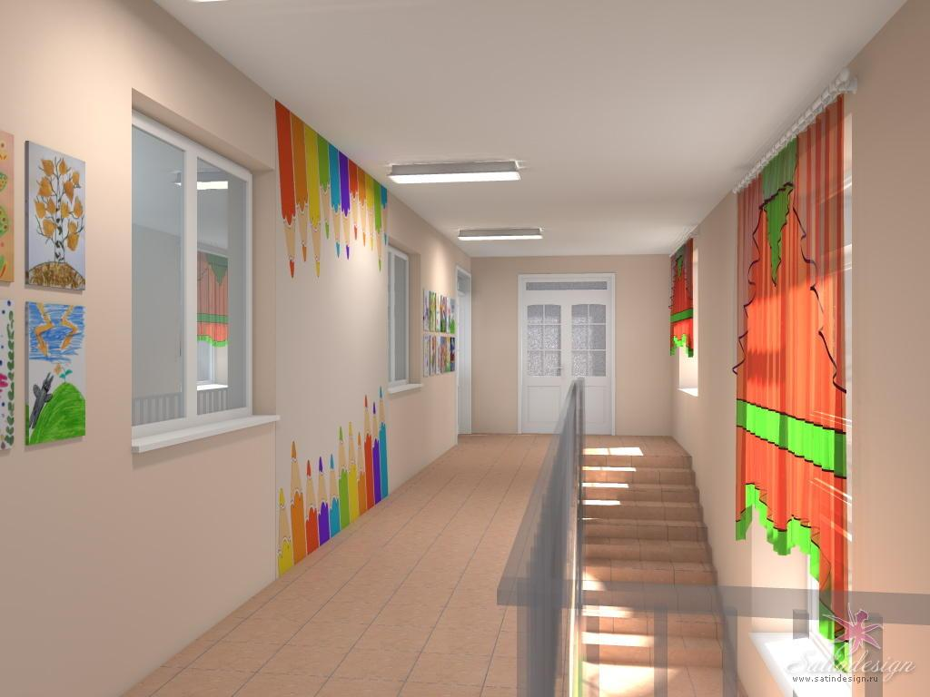
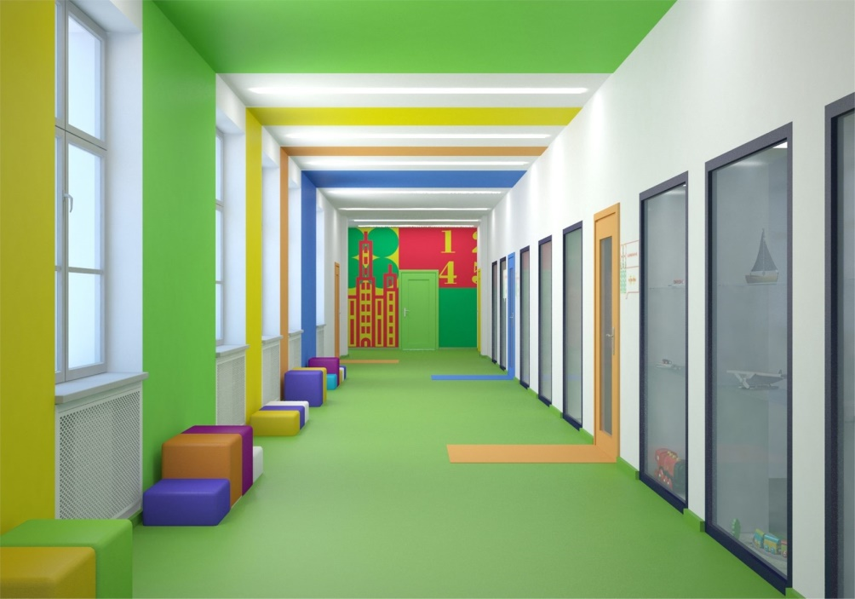
Предмет исследования
Предмет исследования: дизайн проект изменения коридоров МБОУ Журавлихинская СОШ

Slide 7
Смета: (цены по г. Барнаулу на октябрь 2023 г.)
Пуфики «Ждун» (15шт) -106500рублей
Диванчик «Микс» (1шт)-62500рублей
Двери(8шт)-61600рублей
Пуф «кубик-рубик»-(10шт)-17800рублей
Набор пуфиков «Ромашка»-(3шт)-4350рублей
Оформление стен-145000рублей
Итого:400тысяч

Slide 8
Пуфики «Ждун»
Диванчик «Микс»

Slide 9
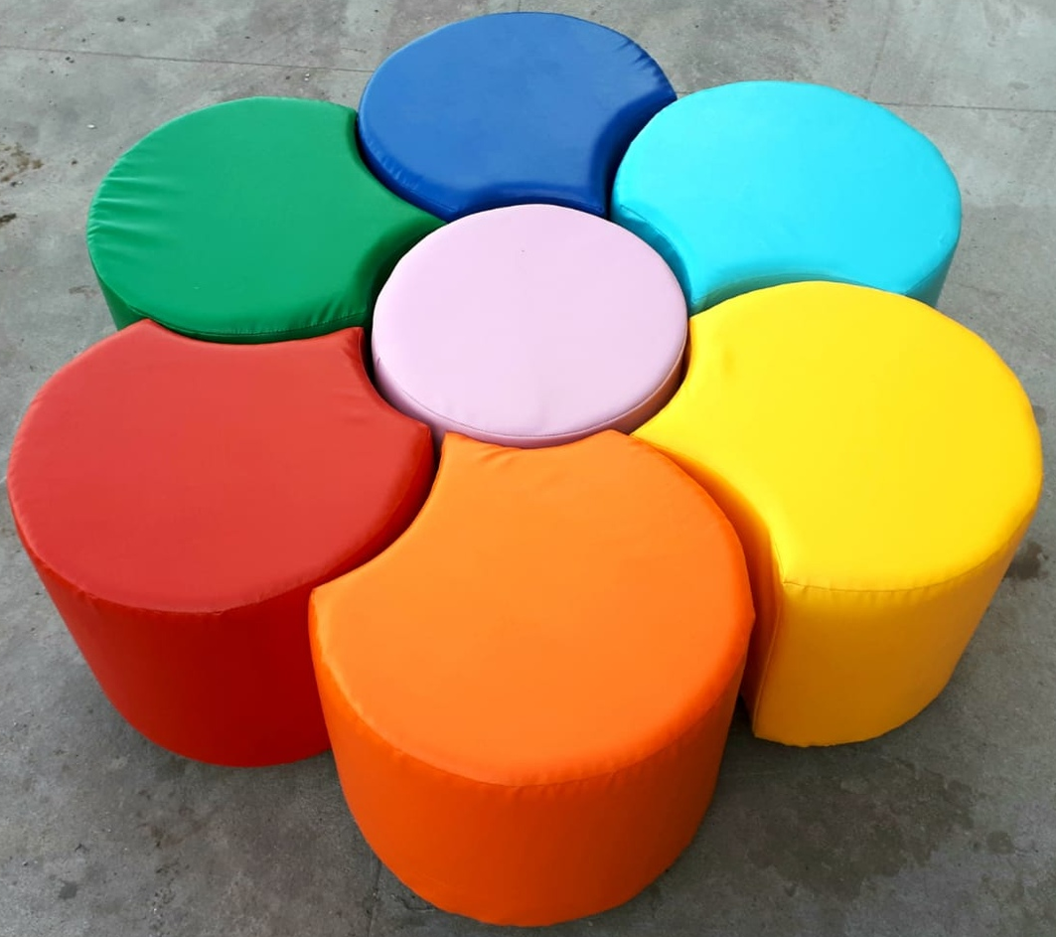
Набор пуфиков «Ромашка»
Пуф
«кубик-рубик»

Slide 10
Практическая значимость проекта: в результате модернизации школа получит не только общую привлекательность пространства, но и комфортные модульные зоны отдыха, оснащенные специальной мебелью

